Slide 1

ČESKÝ STÁT ZA VLÁDY LUCEMBURKŮ
Základní škola a Mateřská škola, Liberec, Barvířská 38/6, příspěvková organizace
Název: VY_32_inovace_11 Vlastivěda-starší české dějiny
Autor: Mgr. Martina Šímová
Období: Leden 2012
Věková skupina: 4.ročník
Tematická oblast: Vlastivěda
Anotace: Seznámení se s obdobím panování Lucemburků na českém trůnu.

Slide 2
ČESKÝ STÁT ZA VLÁDY LUCEMBURKŮ
Před nástupem Lucemburků zde panovalo několik let zmatků
Rok 1310 – počátek vlády Lucemburků
Jan Lucemburský (1310-1346)
Karel IV. (1346-1378)
Václav IV. (1378-1419)
Zikmund Lucemburský (1420-1437)

Slide 3
JAN LUCEMBURSKÝ
Syn římského panovníka Jindřicha VII.
Česká šlechta si Jana vybrala a oženila ho s Eliškou Přemyslovnou – sestrou zavražděného Václava III.
Král cizinec
Rozšířil české území o velké území
Pražské biskupství povýšeno na arcibiskupství
Padl v bitvě u Kresčaku ve Francii roku 1346

Slide 4
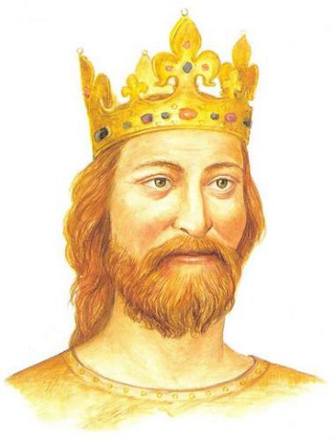

Jan Lucemburský
Znak Lucemburků

Slide 5
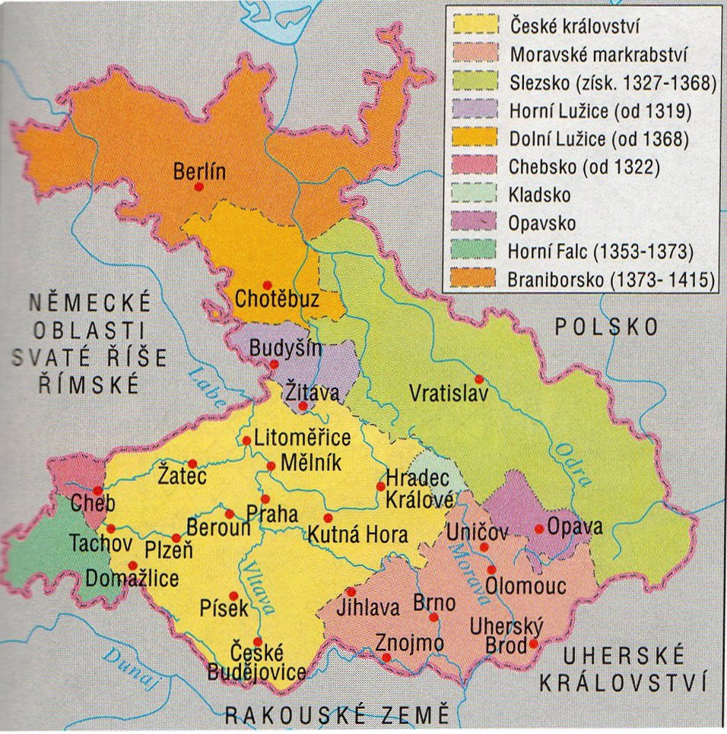

Slide 6
KAREL IV.
Původní jméno Václav – jméno Karel přijal od svého kmotra francouzského krále
Od sedmi let vyrůstal ve Francii
Získal velmi dobré vzdělání
Ovládal několik cizích jazyků
Roku 1347 korunován českým králem
Nechal zhotovit svatováclavskou korunu
Vydal řadu listin, které měli ústavní právo – země Koruny české

Slide 7
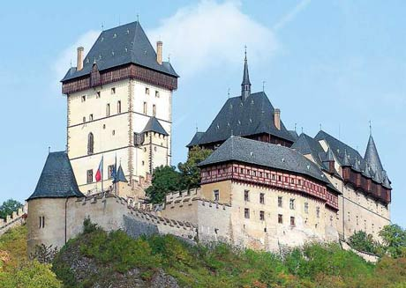
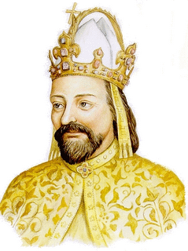
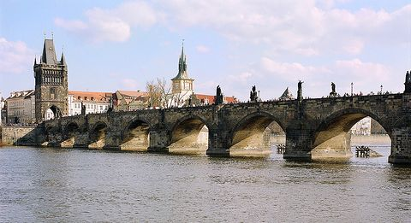
Karlštejn
Karlův most
Karel IV.

Slide 8
VÁCLAV IV.
Starší syn Karla IV.
Jeho vláda nezačala šťastně, kolem roku 1380 zasáhla České království epidemie moru
Klesala hodnota českého groše
Mezi lidmi odpor proti zkažené církvi
Církev místo, aby sloužila bohu, hromadila majetek a bohatství – prodávání odpustků
Legenda o sv. Janu Nepomuckém
Nastává doba Mistra Jana Husa a husitských válek
Václav zemřel roku 1419

Slide 9
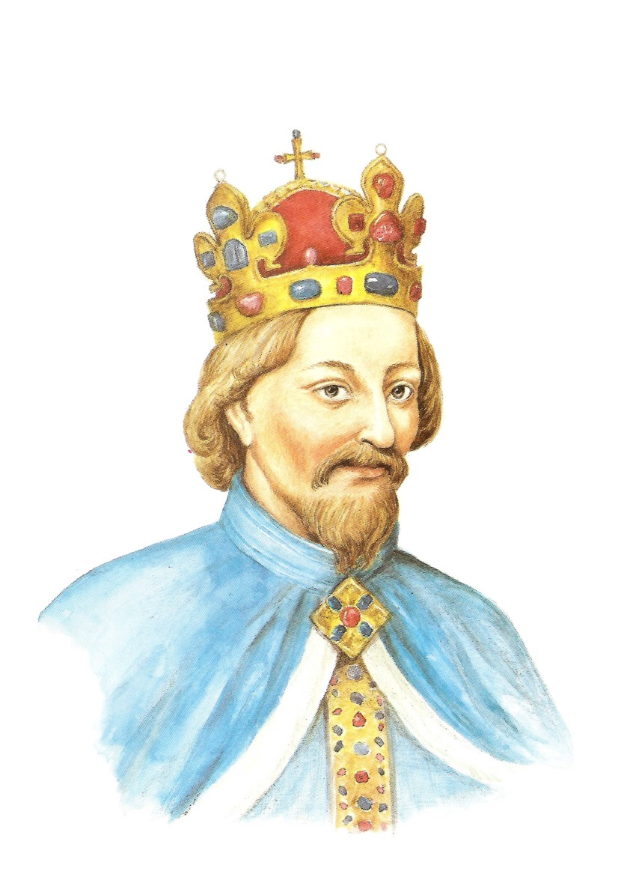
VÁCLAV IV.

Slide 10
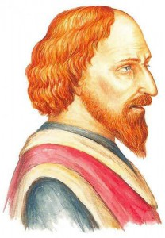
ZIKMUND LUCEMBURSKÝ
Mladší syn Karla IV.
Výborný diplomat
Dokázal prosadit volbu jediného papeže
Vládl v období husitských válek
Husité ho nechtěli za panovníka
Po dlouhých domluvách byl nakonec za krále přijat, ale rok potom zemřel (1437), tím však vymřel rod Lucemburků po meči

Slide 11
Použité prameny
Dostupné z internetu:
Obr. 1 –3 klipart-Smajlici. [online]. [cit. 2012-11-25]. Dostupné z: http://www.celysvet.cz/smajlici-ke-stazeni-smajlik?pg=1
Obr. 4 – Panovnici.estranky.cz [online]. 2011 [cit. 2011-11-18]. Lucemburkové. Dostupné z WWW: <http://www.panovnici.estranky.cz/fotoalbum/lucemburkove/lucemburkove/jan-lucembursky.jpg.html>.
Obr. 5 - Leccos.com [online]. 2011 [cit. 2011-11-18]. Lucemburk. Dostupné z WWW: <http://leccos.com/index.php/clanky/lucemburk>.
Obr. 6 - Referaty-testy.webnode.cz [online]. 2011 [cit. 2011-11-18]. Vláda Karla IV. Dostupné z WWW: <http://referaty-testy.webnode.cz/historie-ceskych-zemi/lucemburkove/vlada-karla-iv-/>.
Obr. 7 - Poklad.cz [online]. 2011 [cit. 2011-11-18]. Výletní trasy. Dostupné z WWW: <http://www.poklad.cz/vyletni-trasy/na-hrad-karlstejn>.
Obr. 8 - Estav.cz [online]. 2011 [cit. 2011-11-18]. Karlův most se začne opravovat po červencových oslavách. Dostupné z WWW: <http://www.estav.cz/zpravy/nove/karluv-most-oprava.html>.
Obr. 9 - Vlast.cz [online]. 2011 [cit. 2011-11-18]. Symboly České republiky. Dostupné z WWW: <http://vlast.cz/symboly-ceske-republiky/>.
Obr. 10 - Stanislavkropik.sweb.cz [online]. 2011 [cit. 2011-11-18]. Z HISTORIE MĚSTA NOVÝCH HRADŮ. Dostupné z WWW: <http://stanislavkropik.sweb.cz/Historie%20m%C4%9Bsta%20N.%20Hrad%C5%AF.htm>.
Obr. 11 - Panovnici.estranky.cz [online]. 2011 [cit. 2011-11-18]. Zikmund Lucemburský. Dostupné z WWW: <http://www.panovnici.estranky.cz/clanky/zikmund-lucembursky.html>.

Slide 12
Použitá literatura:
Obr. 2 - Dějepis2. Praha : Pedagogické nakladatelství, 2004. Lucemburkové na českém trůně, s. 160.
Vlastivěda 4. Brno : NOVÁ ŠKOLA, s.r.o., 2009. Autor: PaeDr. Iva Stříbrná a kolektiv, Český stát za vlády Lucemburků, s. 47.
Dějepis2. Praha : Pedagogické nakladatelství, 2004. Autor: prof.PhDr. Petr Čornej, Lucemburkové na českém trůně, s. 160.

